Slide 1
Треугольники
Геометрия. 7 класс

Slide 2
Треугольник – это геометрическая фигура, состоящая из трёх точек, не лежащих на одной прямой,
и трёх отрезков, соединяющих эти точки.
Периметр треугольника равен сумме длин трёх его сторон.
Р=АВ+ВС+СА
В
А
С
Теорема: Сумма углов треугольника равна 180°.

Slide 3
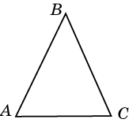
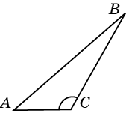
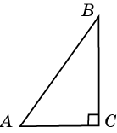
остроугольный
тупоугольный
прямоугольный

Slide 4
Прямоугольный треугольник
А
Г и п о т е н у з а
К а т е т
С
К а т е т
В

Slide 5
Свойство 1
Сумма двух острых углов прямоугольного треугольника равна 90°
Свойство 2
Катет прямоугольного треугольника, лежащий против угла в 30°, равен половине гипотенузы
Свойство 3
Если катет прямоугольного треугольника равен половине гипотенузы, то угол, лежащий против этого катета, равен 30°.

Slide 6
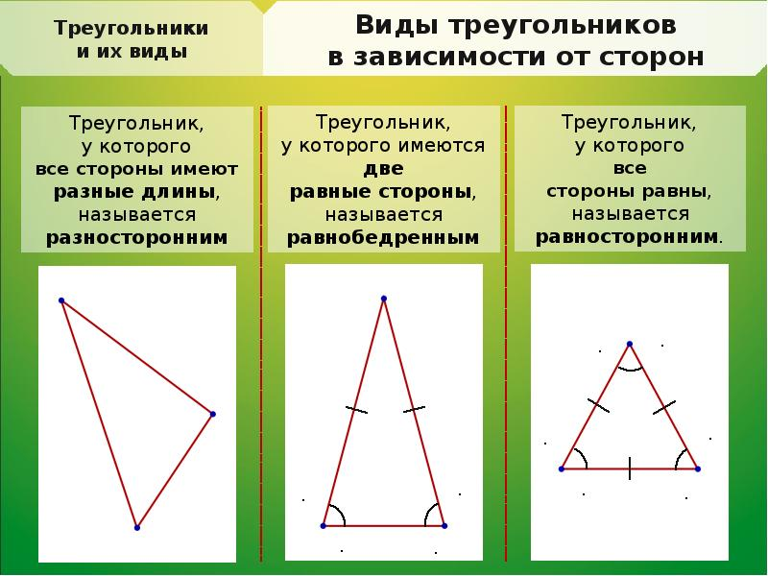
разносторонний
равносторонний
равнобедренный

Slide 7
Свойство 1. В равнобедренном треугольнике углы при основании равны.
B
Свойство 2. В равнобедренном треугольнике биссектриса, проведённая к основанию, является медианой и высотой.
боковая сторона
боковая сторона
основание
A
C

Slide 8
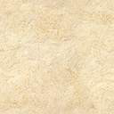


Медиана треугольника
А
СМ = МВ
Отрезок, соединяющий вершину треугольника с серединой противоположной стороны, называется медианой треугольника.
С
В
М
АМ – медиана треугольника

Slide 9
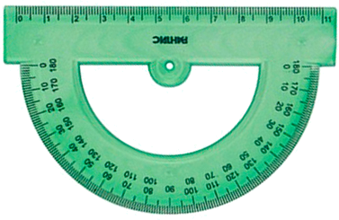
Биссектриса треугольника
А
∠АСА = ∠ВАА
Отрезок биссектрисы угла треугольника, соединяющий вершину треугольника с точкой противоположной стороны, называется биссектрисой треугольника.
С
В
А
1
АА1 – биссектриса треугольника

Slide 10
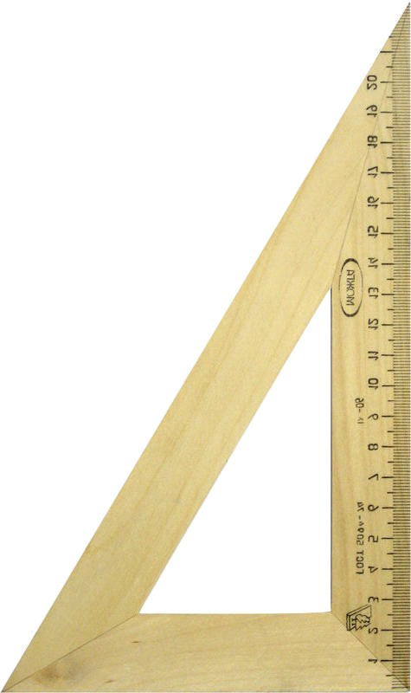
Высота треугольника
А
АН ⊥ СВ
Перпендикуляр, проведенный из вершины треугольника к прямой, содержащей противоположную сторону, называется высотой треугольника.
С
Н
В
АН – высота треугольника

Slide 11
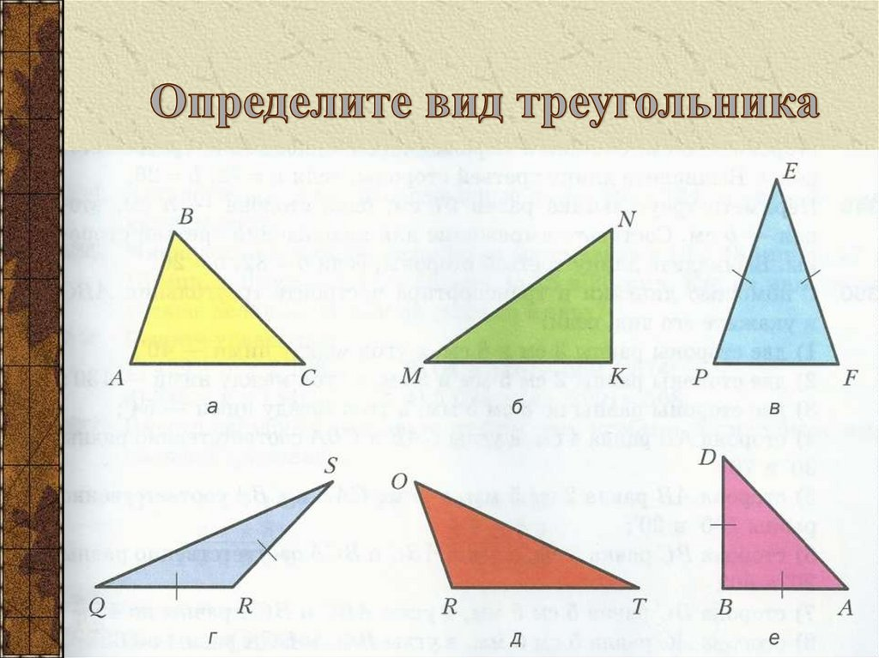

Slide 12
Задачи
1
В
7
8
Р- ?
С
А
9
L
3
E
?
2
P=17
7
K
M
Р=18
7
D
F
?

Slide 13
Задача № 4
В
35⁰
75⁰
?
А
С
∠C=
70°

Slide 14
Задача № 5
В
0
?
38
D
С
∠C=
52°

Slide 15
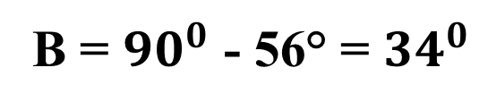
Задача №6.
А
В=?
56°
С
В
Notes:
1).Угол В равен разности 90°-37°=53°. 2). Угол В1 равен углу D1С1В1 из равнобедренного треугольника D1С1В1 и равен 45°. А из треугольника А1В1С1 угол А1=45°.

Slide 16
Задача № 7
В
30⁰
?
110⁰
А
С
D
∠А=
80°

Slide 17
Задача № 8
В
64⁰
?
D
70
0
А
С
K
∠C=
46°

Slide 18
А
Задача №9.
АВ=?
30°
АВ=8
4см
С
В
R
Задача №10.
Р=?
Р=30⁰
4,2см
8,4см
R=?
R=60⁰
S
Р
Notes:
5) АВ=2*СВ=2*4см =8см.
6). Т.к. в треугольнике угол S прямой и РR=2 RS ( катет в два раза меньше гипотенузы), то угол Р равен 30°, а значит угол R равен 60°.

Slide 19
Задача № 11.
В
15см
30°
А
С
Найти: ВС
Ответ: ВС = 7,5 см

Slide 20
Самостоятельная
работа

Slide 21
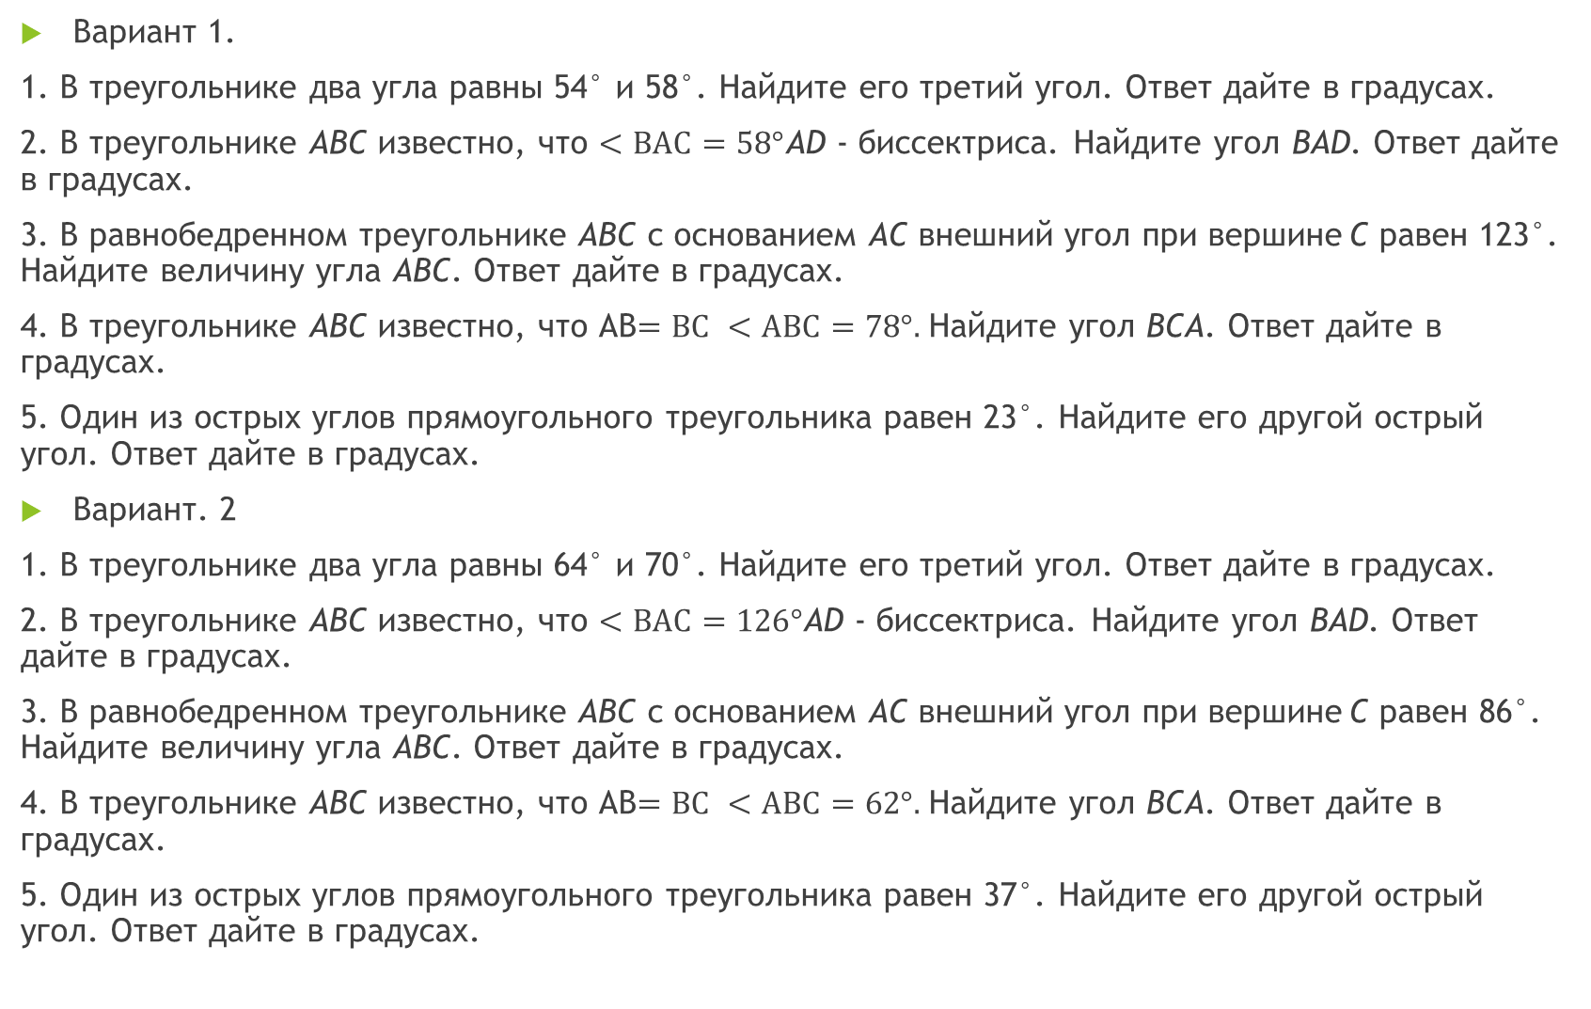
Вариант 1.
1. В треугольнике два угла равны 54° и 58°. Найдите его третий угол. Ответ дайте в градусах.
2. В треугольнике ABC известно, что $<ВАС=58°$AD - биссектриса. Найдите угол BAD. Ответ дайте в градусах.
3. В равнобедренном треугольнике ABC с основанием AC внешний угол при вершине C равен 123°. Найдите величину угла ABC. Ответ дайте в градусах.
4. В треугольнике ABC известно, что АВ$=ВС <АВС=78°.$Найдите угол BCA. Ответ дайте в градусах.
5. Один из острых углов прямоугольного треугольника равен 23°. Найдите его другой острый угол. Ответ дайте в градусах.
Вариант. 2
1. В треугольнике два угла равны 64° и 70°. Найдите его третий угол. Ответ дайте в градусах.
2. В треугольнике ABC известно, что $<ВАС=126°$AD - биссектриса. Найдите угол BAD. Ответ дайте в градусах.
3. В равнобедренном треугольнике ABC с основанием AC внешний угол при вершине C равен 86°. Найдите величину угла ABC. Ответ дайте в градусах.
4. В треугольнике ABC известно, что АВ$=ВС <АВС=62°.$Найдите угол BCA. Ответ дайте в градусах.
5. Один из острых углов прямоугольного треугольника равен 37°. Найдите его другой острый угол. Ответ дайте в градусах.

Slide 22
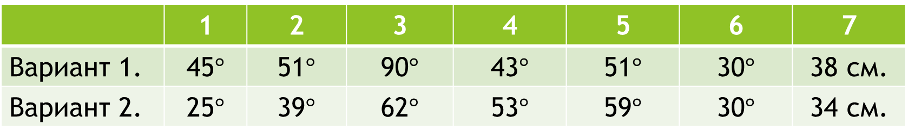
 | 1 | 2 | 3 | 4 | 5 | 6 | 7
Вариант 1. | 45$°$ | 51$°$ | 90$°$ | 43$°$ | 51$°$ | 30$°$ | 38 см.
Вариант 2. | 25$°$ | 39$°$ | 62$°$ | 53$°$ | 59$°$ | 30$°$ | 34 см.
«5» – 7
«4» - 5-6
«3» – 3-4

Slide 23
Подведем итог
Оцените своё настроение на уроке:
хорошее
равнодушное
плохое

Slide 24

Домашнее задание.
Стр. 90, №301(а), № 308.
№306 (по желанию)

